Slide 1
משרד החינוך
מינהל פדגוגי
אגף בכיר שירות פסיכולוגי ייעוצי
أدوات وفعاليات لتعزيز القوى
وإدارة محادثة عاطفيّة في الفترة الحاليّة
للطلاب والطواقم التربويّة
نلتقي من جديد
فوق ابتدائي - حادي عشر- ثاني عشر
Notes:
الهدف من اللقاء:
افساح مساحة للمشاعر والأفكار التي تنشأ حول العودة وإنشاء اتصال جديد كعامل حصانة من شأنه أن يقوي الطلاب في هذه الفترة.

Slide 2
أن نكون هنا، الآن، معًا، بالنسبة لنا، هو...
Notes:
في بداية الدرس نطرح الجملة "أن نكون هنا، الآن، معًا، من أجلنا، هو...
وندعو الطلاب إلى التطرّق إليها بطريقة تداعي الأفكار. – ماذا يخطر في بالكم عند سماع هذه الجملة

Slide 3
لون تمكّنت من إدخاله إلى حياتي خلال هذه الفترة
Notes:
بطاقات المشاركة
نطبع البطاقات ونوزّعها في مركز الصفّ.
ندعو الطلاب إلى اختيار العبارة التي يرغبون التطرّق إليها الآن.
يختار الطالب الأول بطاقة ويجيب على السؤال المكتوب عليها، ويستمع الطلاب الآخرون إلى كلامه ويتطرّقون لكلامه، وهكذا.
من المهمّ إضفاء الشرعيّة على كلّ المشاعر والأحاسيس التي تظهر خلال الحديث.

Slide 4
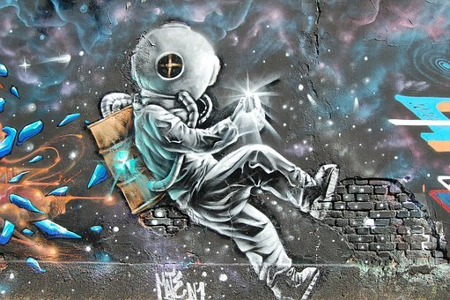
أشياء جديدة اكتشفتها خلال هذه الفترة

Slide 5
أشياء جديدة أراها
في نفسي

Slide 6
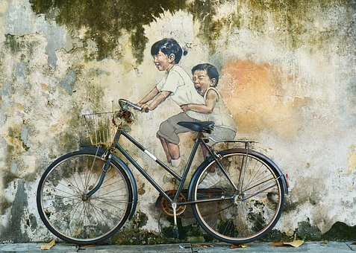
العلاقات
التي قمت بتعزيزها مؤخرًا

Slide 7
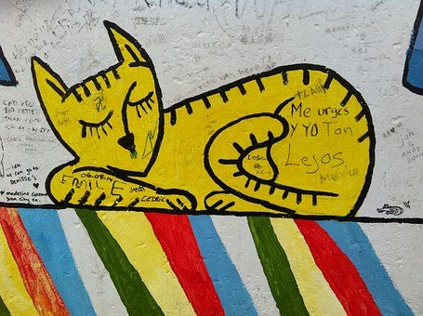
اللحظات التي تمكّنت فيها من
أخذ قسط الراحة

Slide 8
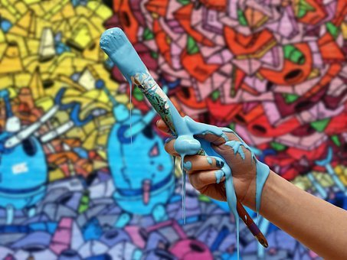
مجالات الاهتمام التي واصلت العمل بها خلال هذه الفترة

Slide 9
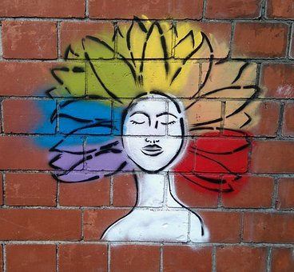
حلمٌ حقّقته مؤخرا

Slide 10
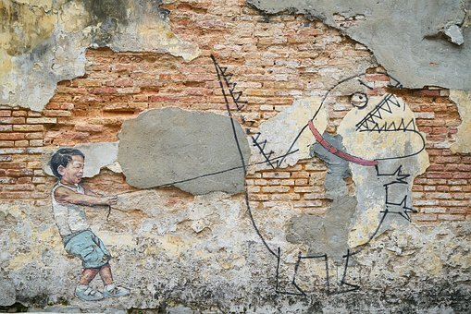
نجاح حقّقته

Slide 11
الختم \ الأثر الذي يهمني أن أتركه

Slide 12
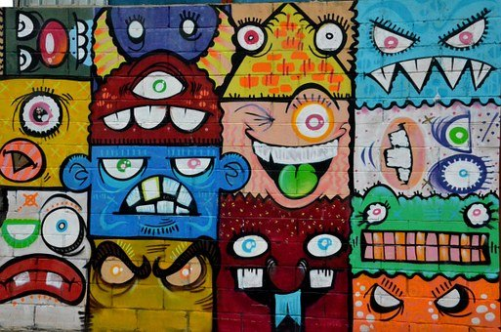
المشاعر التي تراودني مع العودة

Slide 13
ركني المفضّل في المدرسة

Slide 14
شيء ينساب بسهولة بالنسبة لي في هذه الفترة

Slide 15
شيء
أشتاق اليه بشكلٍ خاص

Slide 16
أريد
أن أقول شكراً على

Slide 17
شيء أودّ
أن أقوله
الآن للجميع..

Slide 18
الأشياء التي تجعلني أقوى
(جملة، قصيدة، اعتقاد\
ايمان...)

Slide 19
مهمّ بالنسبة لي أن...
أعتقد أنّ...
لقد فهمت أنّ...
Notes:
بعد المشاركة، ندعو الطلاب للتطرّق لما سمعوه.

Slide 20
اكتبوا جملاً تعزز قدراتكم وتمنحكم القوة خلال هذه الفترة
Notes:
يقوم الطلاب بكتابة جملًا معززة على أوراق ويتمّ تعليقها على جدران الصفّ /المدرسة.

